Slide 1
¿Qué se almacena en el JVM de java en el Stack y Heap?

Slide 2
Stack
El stack se utiliza para almacenar datos relacionados con la ejecución de un método
Heap
El heap se utiliza para almacenar objetos y sus datos asociados

Slide 3
Variables Locales
Las variables locales se almacenan en el stack, ya que su ciclo de vida está limitado por la duración del método en el que se declaran.
Ejemplo
Variables Estaticas
Las variables estáticas se almacenan en el heap, ya que son compartidas por todas las instancias de la clase y su ciclo de vida es el mismo que el de la clase.
Ejemplo
Variables De Instancia
Las variables de instancia se almacenan en el heap, junto con los objetos a los que pertenecen, ya que su ciclo de vida está limitado por la duración del objeto al que pertenecen.
Ejemplo

Slide 4
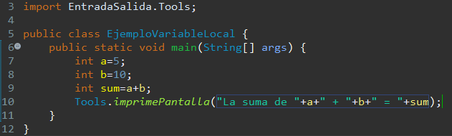
Variables Locales
Regresar
Stack
sum | 15
b | 10
a | 5

Slide 5
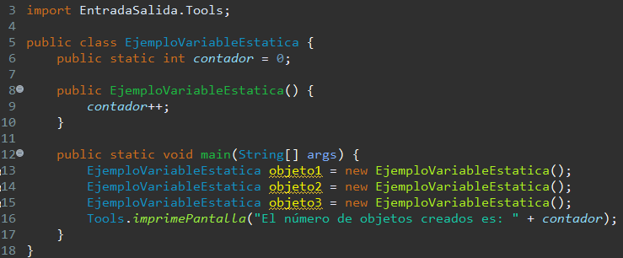
Variables Estaticas
Regresar
Stack
Heap
objeto3 | 0x402
objeto2 | 0x401
objeto1 | 0x400
contador | 1
objeto1
objeto2
objeto3

Slide 6
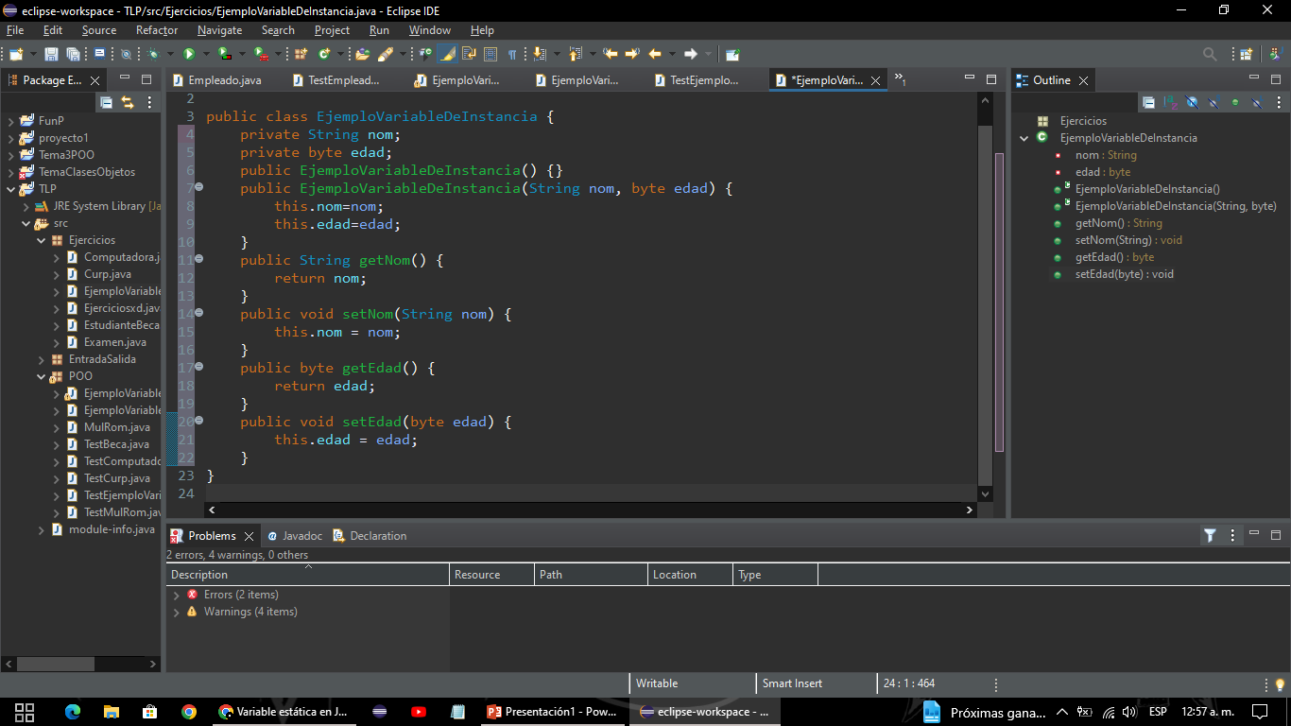
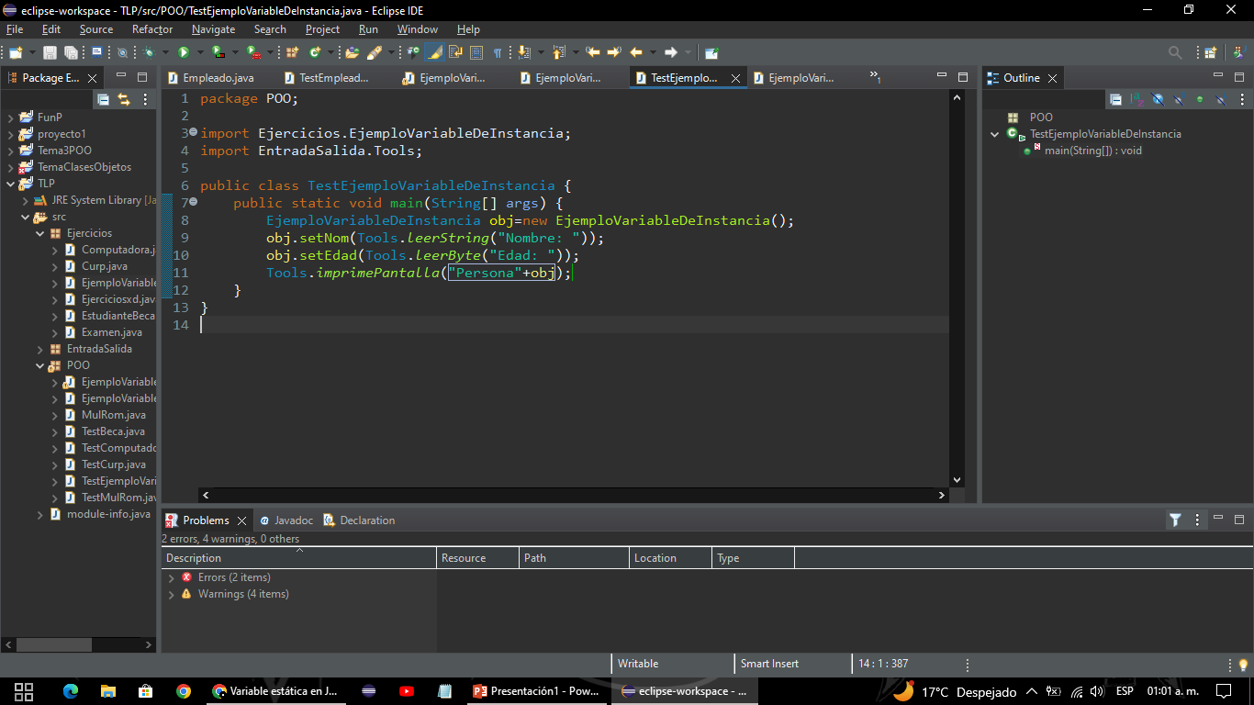
Variables De Instancia
Regresar
Heap
Stack
obj | 0x4456
obj
nom=“” edad=

